Slide 1
HOOKS
Componente

Slide 2

Hooks

Slide 3
Introdução aos Hooks do React Native
Hooks são funções que permitem 'ligar' o estado e o ciclo de vida do React a partir de componentes funcionais.
Eles simplificam o código, evitam a complexidade das classes e facilitam o reuso de lógica de estado.

Slide 4
useState Hook
Permite adicionar estado local a componentes funcionais.
Sintaxe: const [state, setState] = useState(initialState);
Exemplo:
import React, { useState } from 'react';
import { View, Text, Button } from 'react-native';
const Counter = () => {
const [count, setCount] = useState(0);
return (
{count}
<button title="increment" onpress={() => setCount(count + 1)} /></button title="increment" onpress={() =>
);
};

Slide 5
Estilo para os exemplos
const styles = StyleSheet.create({
container: {
paddingTop: 30,
flex: 1,
},
texto: {
color: '#000',
fontSize: 20
},
botao: {
fontSize: 20,
backgroundColor: '#0AE',
alignItems: 'center'
},
botaoTexto: {
fontSize: 15,
color: '#FFF',
}
});
Folha de estilo para os exemplos

Slide 6
useState

Slide 7
useState Hook
Permite adicionar estado local a componentes funcionais.
Sintaxe: const [state, setState] = useState(initialState);
Exemplo:
import React, {useState} from 'react';
import { View, Text, StyleSheet, TouchableOpacity, TextInput } from 'react-native';
export default function App() {
const [nome, setNome] = useState('Roberto’)
return(
<View style={styles.container}>
<Text style={styles.texto}>Olá {nome}</Text>
</View>
);
}
A função “setNome ” será usada para alterar o conteúdo de “nome”

Slide 8
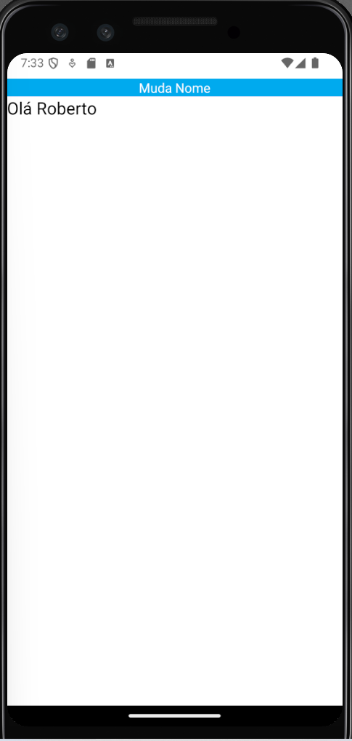
useState Hook
Adicionando um botão (TouchableOpacity) e uma função para alterar o nome
export default function App() {
const [nome, setNome] = useState('Roberto')
function alteraNome() {
setNome('Raphael');
}
return (
<View style={styles.container}>
<TouchableOpacity style={styles.botao} onPress={alteraNome}>
<Text style={styles.botaoTexto}>Muda Nome</Text>
</TouchableOpacity>
<Text style={styles.texto}>Olá {nome}</Text>
</View>
);
}

Slide 9
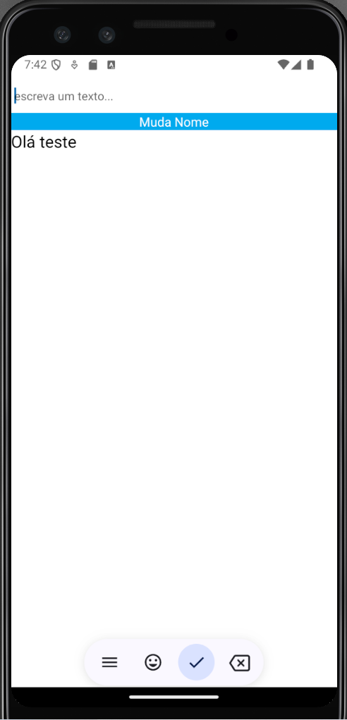
useState Hook
Incluímos agora “entrada”. Assim função “setEntrada ” será usada para alterar o conteúdo de “entrada”
Adicionando um Textinput
export default function App() {
const [nome, setNome] = useState('Roberto');
const [entrada, setEntrada] = useState('');
function alteraNome() {
setNome(entrada);
setEntrada('');
}
return (
<View style={styles.container}>
<TextInput
placeholder="escreva um texto..."
value={entrada}
onChangeText={(texto) => setEntrada(texto)} />
<TouchableOpacity style={styles.botao} onPress={alteraNome}>
<Text style={styles.botaoTexto}>Muda Nome</Text>
</TouchableOpacity>
<Text style={styles.texto}>Olá {nome}</Text>
</View>
);
}
A função agora, além d configurar o “nome”, também limpa o valor de “entrada”

Slide 10
useEffect

Slide 11
useEffect Hook
Permite realizar efeitos colaterais em componentes funcionais.
Sintaxe:
useEffect(() => { /* efeito */ return () => { /* limpeza */ }; }, [dependencies]);
import React, {useState, useEffect} from 'react';
import { View, Text, StyleSheet, TouchableOpacity, TextInput } from 'react-native';
import AsyncStorage from '@react-native-async-storage/async-storage'
Obs: Para instalar o “AsyncStorage” execute o comando (no diretório da aplicação):
npx expo install @react-native-async-storage/async-storage

Slide 12
useEffect Hook
export default function App() {
const [nome, setNome] = useState('Roberto');
const [entrada, setEntrada] = useState(‘’);
useEffect( ()=>{}, [] )
function alteraNome() {
setNome(entrada);
setEntrada('');
}
return (
<View style={styles.container}>
<TextInput
placeholder="escreva um texto..."
value={entrada}
onChangeText={(texto) => setEntrada(texto)} />
<TouchableOpacity style={styles.botao} onPress={alteraNome}>
<Text style={styles.botaoTexto}>Muda Nome</Text>
</TouchableOpacity>
<Text style={styles.texto}>Olá {nome}</Text>
</View>
);
}
Ao declarar o ‘useEffect’, o 1º parâmetro é uma função que será executada; o 2º parâmetro é uma ‘state’
A função será executada quando o parâmetro sofrer alteração

Slide 13
useEffect Hook
Criando uma função para salvar os dados
export default function App() {
const [nome, setNome] = useState('Roberto');
const [entrada, setEntrada] = useState(‘’);
useEffect( () => {
async function saveStorage() {
await AsyncStorage.setItem ('nomes', nome)
}
saveStorage()
}, [nome])
function alteraNome() {
setNome(entrada);
setEntrada('');
}
...
Criando a função assíncrona saveStorage(), e usando o ‘await’, pois o salvamento dos dados pode demorar
Chamando a função saveStorage
Detalhando o ‘useEffect’:
Vamos utilizar o state ‘nome’; quando ele for alterado, queremos salvar o valor no strageAsync; Para isto vamos utilizar uma chave ‘nomes’

Slide 14
useEffect Hook
Criando uma 2ª função para recuperar os dados
export default function App() {
const [nome, setNome] = useState('Roberto');
const [entrada, setEntrada] = useState(‘’);
useEffect( () => {
async function saveStorage() {
await AsyncStorage.setItem ('nomes', nome)
}
saveStorage()
}, [nome])
useEffect( () => {
async function getStorage() {
const nomeStorage = await AsyncStorage.getItem ('nomes')
if (nomeStorage !== null)
setNome(nomeStorage)
}
getStorage()
}, [])
...
Repare que neste 2o ‘useEffect’:
Não utilizamos states; assim a função será chamada quando abrirmos o app
Criando a função assíncrona getStorage(), e usando o ‘await’, pois o leitura dos dados pode demorar.estamos lendo o conteúdo da chave ‘nome’
Chamando a função getStorage

Slide 15
useEffect Hook
Permite realizar efeitos colaterais em componentes funcionais.
Sintaxe: useEffect(() => { /* efeito */ return () => { /* limpeza */ }; }, [dependencies]);
Exemplo:
useEffect(() => {
fetch('https://api.example.com/data')
.then(response => response.json())
.then(data => setData(data));
}, []);

Slide 16
useContext Hook
• Permite consumir o contexto do React em componentes funcionais.
• Sintaxe: const value = useContext(MyContext);
• Exemplo:
const value = useContext(MyContext);
<Text>{value}</Text>

Slide 17
useReducer Hook
• Alternativa ao useState para gerenciamento de estado mais complexo.
• Sintaxe: const [state, dispatch] = useReducer(reducer, initialState);
• Exemplo:
const [state, dispatch] = useReducer(reducer, initialState);
<Button title='Increment' onPress={() => dispatch({ type: 'increment' })} />

Slide 18
Hooks

